Slide 1
KHỞI ĐỘNG

Slide 2
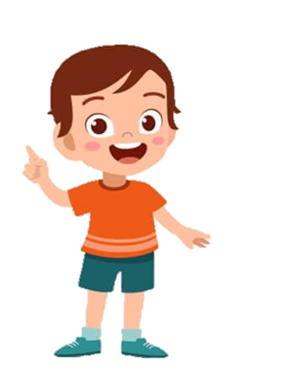
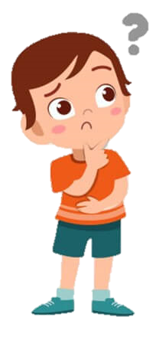
Trạng ngữ trong câu bên dưới bổ sung ý nghĩa gì cho câu?
Trạng ngữ chỉ nguyên nhân
1
Tìm trạng ngữ trong câu sau?
Tôi không thể ra sân đá bóng vì trời đang mưa.

Slide 3

2
- Vì sao?
- Nhờ đâu?
- Tại đâu?
Trạng ngữ chỉ nguyên nhân
trả lời cho các câu hỏi nào?

Slide 4
Đặt 1 câu có trạng ngữ chỉ nguyên nhân
M: Mai đã vượt qua khó khăn nhờ sự giúp đỡ của thầy cô và bạn bè.
3

Slide 5
Thêm chủ ngữ, vị ngữ vào chỗ trống để có câu hoàn chỉnh:
Vì mùa đông đã đến,………………
chúng tôi không thể đến bể bơi được nữa.
4

Slide 6
Mở rộng vốn từ: Lạc quan - yêu đời

Slide 7
“lạc quan”, “yêu đời” nghĩa là gì?
Lạc quan là có cách nhìn, thái độ tin tưởng ở tương lai tốt đẹp, có nhiều triển vọng;
yêu đời có nghĩa là yêu cuộc sống.

Slide 8
Bài 1
Bài 1
Trong mỗi câu dưới đây, từ lạc quan được dùng với nghĩa nào?
Câu
Nghĩa
Tình hình đội tuyển rất lạc quan
Luôn tin tưởng ở tương lai tốt đẹp.
Chú ấy sống rất lạc quan
Lạc quan là liều thuốc bổ
Có triển vọng tốt đẹp

Slide 9
Câu
Luôn tin tưởng ở tương lai tốt đẹp.
Có triển vọng tốt đẹp.
Tình hình đội tuyển rất lạc quan.
+
Chú ấy sống rất lạc quan.
+
Lạc quan là liều thuốc bổ.
+

Slide 10
Xếp các từ có tiếng lạc cho trong ngoặc đơn thành hai nhóm:
Bài 2
a. Những từ trong đó lạc có nghĩa là “vui mừng”
b. Những từ trong đó lạc có nghĩa là “rớt lại, sai”
(lạc quan, lạc hậu, lạc điệu, lạc đề, lạc thú.)

Slide 11
Cho các từ sau:
lạc quan
lạc hậu
lạc điệu
lạc đề
lạc thú
lạc có nghĩa là “vui mừng”
lạc có nghĩa là “rớt lại, sai”

Slide 12
Xếp các từ có tiếng quan cho trong ngoặc đơn thành ba nhóm:
Bài 3
a. Những từ trong đó quan có nghĩa là “quan lại”
b. Những từ trong đó quan có nghĩa là “nhìn, xem”
c. Những từ trong đó quan có nghĩa là “liên hệ, gắn bó”
(lạc quan, quan quân, quan hệ, quan tâm)

Slide 13
Cho các từ sau:
lạc quan
quan quân
quan hệ
quan tâm
0
quan có nghĩa là “quan lại”
quan có nghĩa là “nhìn, xem”
quan có nghĩa là “liên hệ, gắn bó”

Slide 14
Bài 4
Các câu tục ngữ sau khuyên ta điều gì?
a. Sông có khúc, người có lúc.
b. Kiến tha lâu cũng đầy tổ.

Slide 15
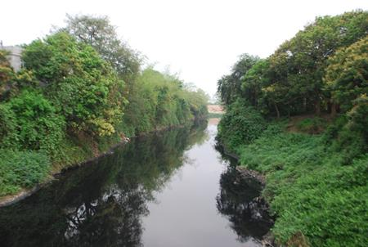
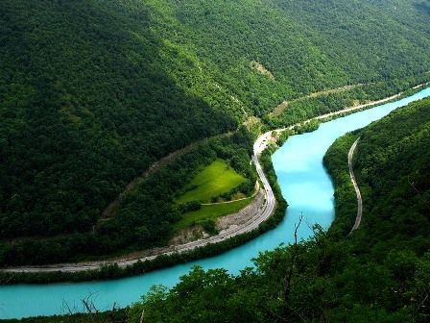
→ Dòng sông có khúc thẳng, khúc quanh, khúc rộng, khúc hẹp,…
Sông có khúc

Slide 16


→ Con người có lúc sướng, lúc khổ, lúc vui, lúc buồn.,…
người có lúc

Slide 17
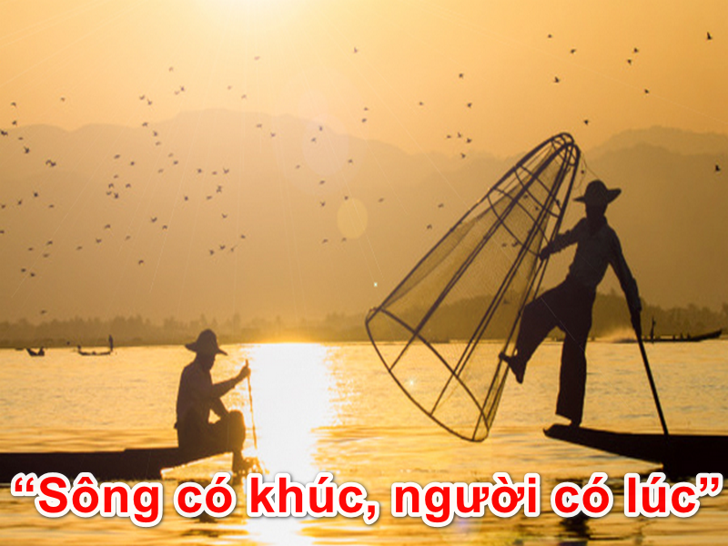
* Lời khuyên:
Gặp khó khăn là chuyện thường tình, không nên buồn phiền, nản chí.

Slide 18

Con kiến rất bé nhỏ, mỗi lần chỉ tha được một ít mồi, nhưng tha mãi cũng có ngày đầy tổ.

Slide 19
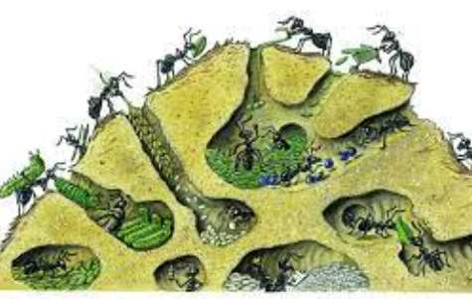
* Lời khuyên:
Nhiều cái nhỏ dồn góp lại sẽ thành cái lớn, kiên trì và nhẫn nại ắt thành công.

Slide 20
DẶN DÒ
Về nhà học thuộc các từ thuộc chủ điểm Lạc quan - Yêu đời và chuẩn bị bài sau

